Slide 1
Дипломна робота на тему: «програмний модуль для оцінювання взаємозв’язку енергоспоживання та якості життя населення»
Студент: Артеменко Ярослав Костянтинович
Група: КМ-63
Керівник: старший викладач кафедри ПМА Копичко Сергій Миколайович

Slide 2
Актуальність роботи
В сучасний час енергія, а саме енергозабезпечення є невід’ємним чинником не тільки для забезпечення благополучного та комфортного життя населення, а також для зросту соціально-економічного стану у всіх країнах світу.
Очевидним є те, що збільшення використання енергії супроводжується підвищенням рівня життя.
Також актуальність розробки даного програмного забезпечення полягає у тому, що немає систем, які виконують оцінювання відповідних даних відразу.
Дана дипломна робота виконується по плану наукових робіт Інституту демографії та соціальних досліджень ім. М.В. Птухи НАН України.

Slide 3
Постановка задачі
Метою даної дипломної роботи є створення математичного та програмного забезпечення системи для оцінювання взаємозв’язку енергоспоживання та якості життя населення.
Для цього потрібно розв’язати наступні завдання:
Провести огляд та якісний аналіз існуючих рішень
Провести огляд та якісний аналіз математичних методів розв’язання задачі, які будуть використовуватись для оцінювання взаємозв’язку якості життя та енергозабезпечення
Підготувати вхідні дані для аналізу
Розробити програмне забезпечення для реалізації обраного методу
Провести тестування розробленого продукту та аналіз отриманих результатів

Slide 4
Існуючі системи
Було розглянуто такі рішення для даної задачі:
Дослідження програми розвитку Організації Об’єднаних Націй
Дослідження токійського технологічного інституту

Slide 5
Порівняння існуючих систем
Рішення Категорія порівняння | Дослідження ПРООН | Дослідження токійського технологічного інституту
Тип надання інформація | Графічно | Графічно та за допомогою чисельних обчислень, де результати занесені в відповідні таблиці
Детальність надання інформації | Текстове описання тематики та надання графічного представлення результату без детального опису | Текстове описання тематики, надання достатньої кількості результатів за допомогою графічних представлень та чисельних обчислень, які занесені в відповідні таблиці
Описання отриманих результатів | Не надано | Надано в детальному описі

Slide 6
Методи розв’язання задачі
Для поставленої задачі було обрано метод кластерного аналізу, оскільки:
найбільше підходить до поставленої задачі і дозволяє визначити кластери (групи) елементів зі схожими властивостями.
був запропонований Інститутом демографії та соціальних досліджень ім. М.В. Птухи НАН України у рамках наукових досліджень
Кластерний аналіз
Факторний аналіз
Регресійний аналіз
Кореляційний аналіз

Slide 7
Математичне забезпечення
Методи візуалізації:
Побудова матриці кореляцій Scatter-Matrix
Алгоритм зменшення розмірності (t-SNE)
Методи кластеризації:
Метод кластеризації K-Means
Агломеративний метод кластеризації
Спектральний метод кластеризації
Міри:
ARI (Adjusted rand index)
AMI (Adjusted mutual info)
Homogenity, Completeness, V-measure
Silhouette

Slide 8
Вхідні дані
Сутність з наступними атрибутами:
Назва країни
Індекс людського розвитку (ІЛР)
Кількість використаної енергії
Континент

Slide 9
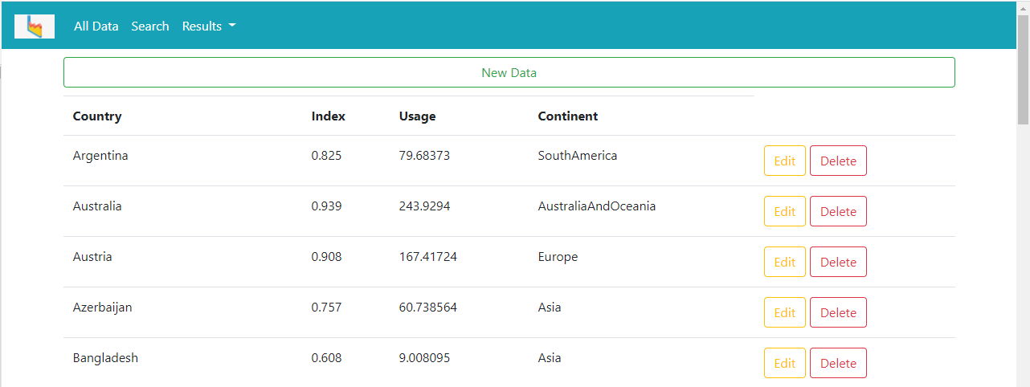
Результати роботи програмного забезпечення вивід інформації та її редагування
New data – клавіша для створення нових даних
Edit – редагування існуючих даних
Delete – видалення даних
Country – назва країни
Index – ІЛР
Usage – кількість використаної енергії
Continent – назва континенту

Slide 10
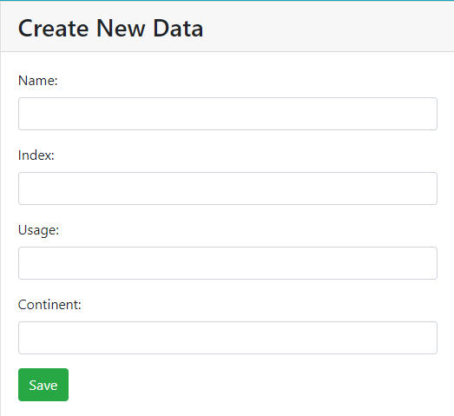
Результати роботи програмного забезпечення вивід інформації та її редагування
Форма для створення нового екземпляру даних

Slide 11
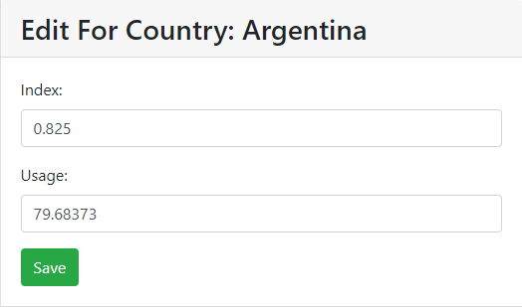
Результати роботи програмного забезпечення вивід інформації та її редагування
Форма редагування даних для відповідної країни

Slide 12
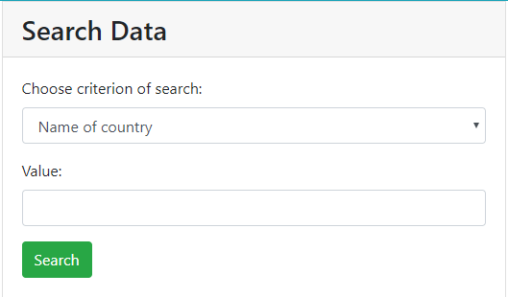
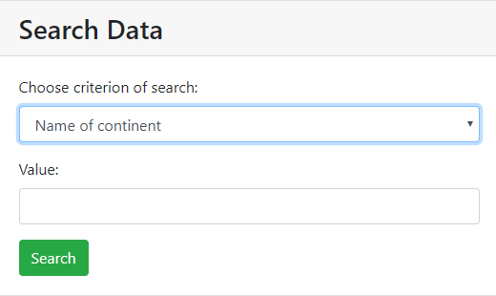
Результати роботи програмного забезпечення пошук інформації
Пошук по назві країни
Пошук по назві континенту

Slide 13
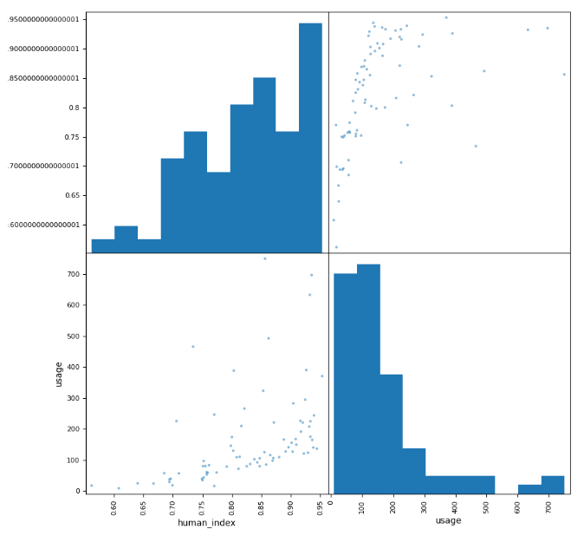
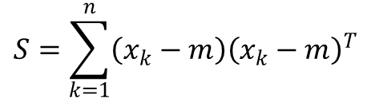
Результати роботи програмного забезпечення Візуалізація даних
Побудова матриці кореляцій Scatter-Matrix
$$S=\sum_{k=1}^{n}{\left(x_{k}−m\right){\left(x_{k}−m\right)}^{T}}$$
Формула для обчислення матриці розсіяння
Notes:
Гол.діаг – розподілення між числовими елементами

Slide 14
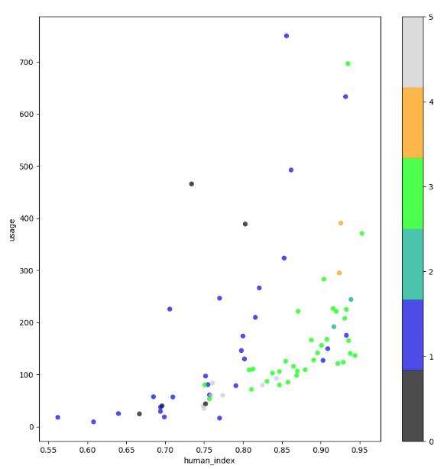
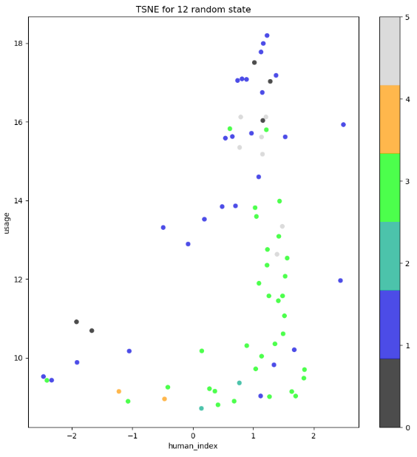
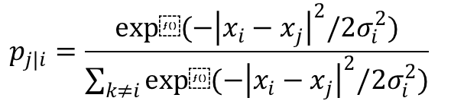
Результати роботи програмного забезпечення Візуалізація даних
Звичайна візуалізація
Алгоритм зменшення розмірності (t-SNE)
Візуалізація з використанням алгоритму t-SNE
$$p_{j|i}=\frac{exp⁡(−{\left|x_{i}−x_{j}\right|}^{2}/2σ_{i}^{2})}{\sum_{k≠i}{exp⁡(−{\left|x_{i}−x_{j}\right|}^{2}/2σ_{i}^{2})}}$$
Обчислення умовної ймовірності
Notes:
Виконання візуалізації багатомірних наборів даних. визначає, найкращий спосіб для того, щоб подати ці дані, використовуючи меншу кількість обчислень.
Використовується умовна ймовірність.

Slide 15
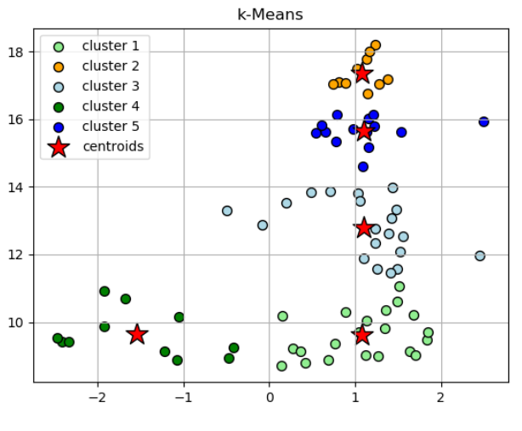
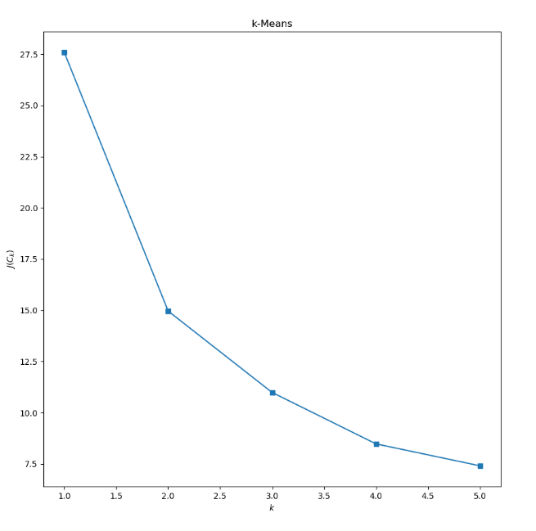

Результати роботи програмного забезпечення методи кластеризації
Результат кластеризація
Метод кластеризації K-Means
Оптимальна кількість кластерів
$$\sum_{i=0}^{n}{\min_{μ_{j}∈C}\left({\left\|x_{i}−μ_{j}\right\|}^{2}\right)}$$
Мінімізація критерію суми квадратів всередині кластеру
Notes:
МЕТОД ЛІКТЯ. Ієрархічний метод кластеризації. Швидкий кластерний аналіз. Дані не підготовляються, але повинен знати про число кластерів.

Slide 16
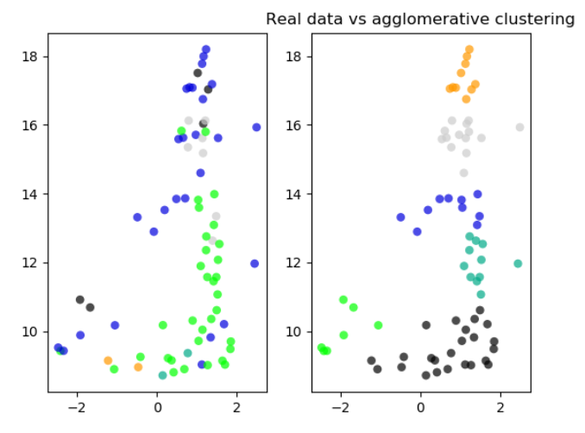
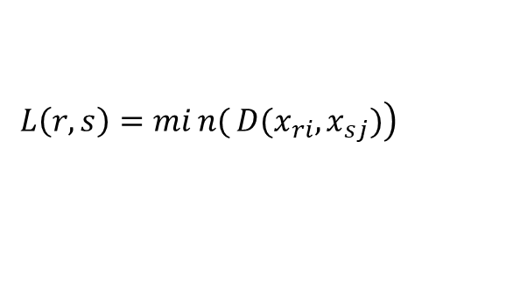
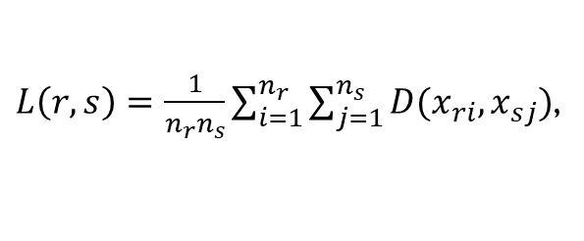

Результати роботи програмного забезпечення методи кластеризації
Агломеративний метод кластеризації
Порівняння звичайної візуалізації даних та результату кластеризації.
$L\left(r,s\right)=max⁡(D(x_{ri},x_{sj})$),
$L\left(r,s\right)=\frac{1}{n_{r}n_{s}}\sum_{i=1}^{n_{r}}{\sum_{j=1}^{n_{s}}{D(x_{ri},x_{sj})}}$,
$$\left.L\left(r,s\right)=min{(}D(x_{ri},x_{sj})\right)$$
Notes:
Підхід знизу вверх. Об’єднання відносно критеріїв.
1 ward – аналогічний до цільової функції к-мин
2 – повний зв’язок(мінімізація максимальної вістані)
3-мінімізація середньої відстані
4-мінімізація тих, що найближче.

Slide 17
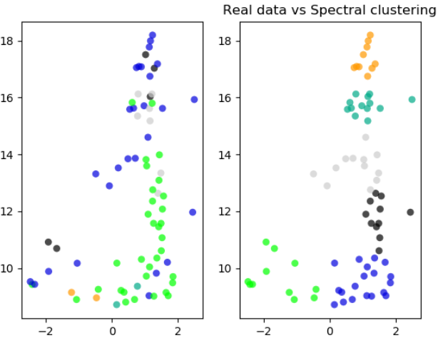



Результати роботи програмного забезпечення методи кластеризації
Спектральний метод кластеризації
Порівняння звичайної візуалізації даних та результату кластеризації.
$$d_{i}=\sum_{j=1}^{n}{w_{ij}}$$
Ступінь вузла
$$D_{ij}=\left\{\begin{aligned}&d_{i}, i=j \\ &0, i≠j\end{aligned}\right.$$
Матриця ступенів
$$L=D−A$$
Матриця Кіргхофа
Notes:
Граф подібності + проектування на менший простір(для зменшення відстані між точками) після чого кластеризація звичайним методом кластеризації.

Slide 18
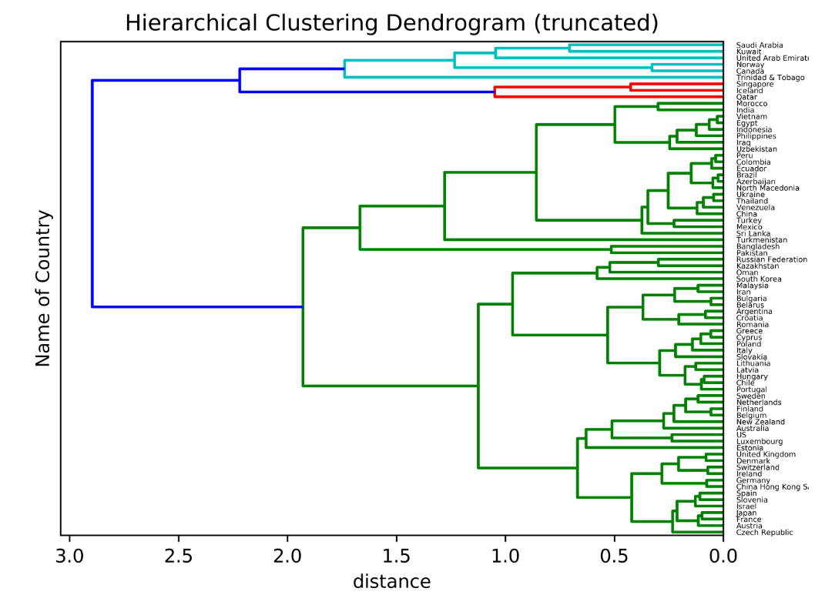
Результати роботи програмного забезпечення методи кластеризації
Побудова дендрограми

Slide 19
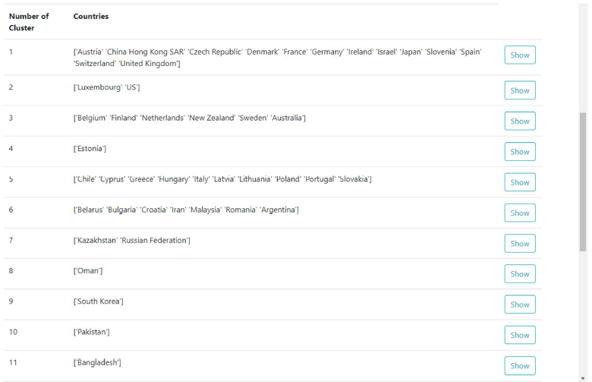
Результати роботи програмного забезпечення методи кластеризації

Slide 20
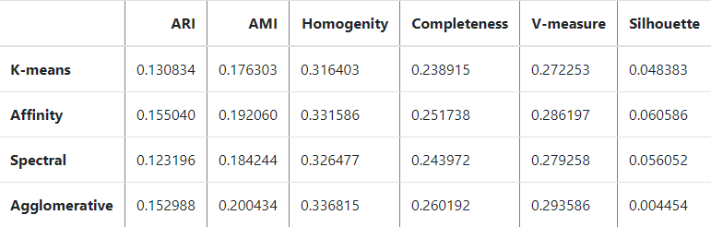
Результати роботи програмного забезпечення Порівняння метрик

Slide 21
висновки
У рамках даного дипломного проектування:
Проведено якісний огляд та аналіз існуючих систем.
Проведено якісний огляд та аналіз методів, які можна використовувати для розв’язання поставленої задачі та обрано метод кластерного аналізу.
Вхідні дані перенесено до бази даних PostgreSQL, з якими можна виконувати CRUD операції. Також користувач має змогу виконувати пошук по всім даним за критерієм.
Система створена у вигляді веб-застосунку.
Програмне забезпечення розроблено відразу для кількох методів кластеризації та візуалізації даних. Ефективність методів кластеризації порівнюється між собою.

Slide 22
Дякую за увагу

